Slide 1
Audit Carrefour Express
Magasin : KELIBIA
30 octobre 2019
M Souheil DRAOUI

Slide 2
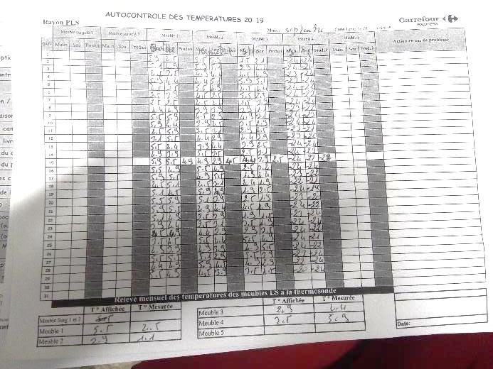
PLS: Le suivi et l’enregistrement des températures de la chaine du froid n’étaient pas réalisés pour le 30/09/19.

Slide 3
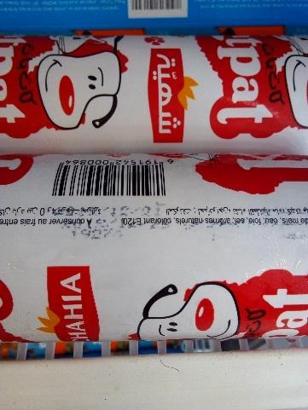
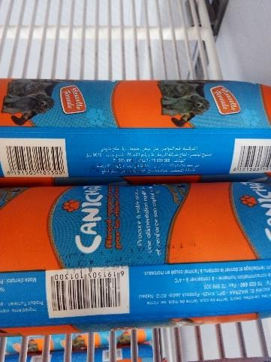
PLS: L'étiquetage fournisseur de 4 boudins de pet food "canichat et katpat" n'était pas lisible.

Slide 4
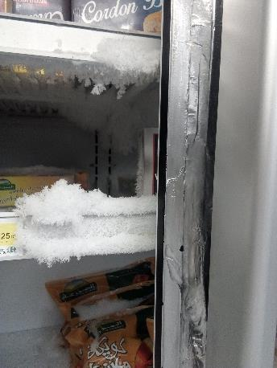
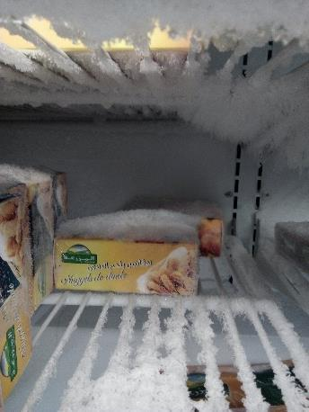
PLS: Présence de givre dans les meubles froids d’exposition des produits surgelés et des glaces.

Slide 5
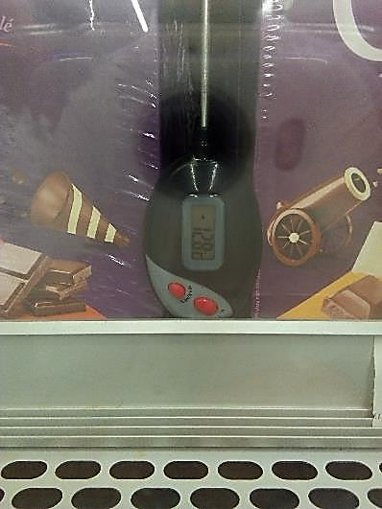
PLS: La température mesurée au niveau du meuble froid d’exposition des glaces était de l’ordre de -12,8°C.

Slide 6
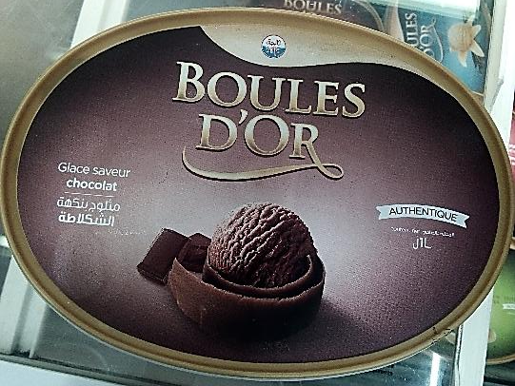
PLS: Présence d'un pot de glace "boules d'or" dépourvu des mentions légales (DF, DLC et N°Lot).

Slide 7
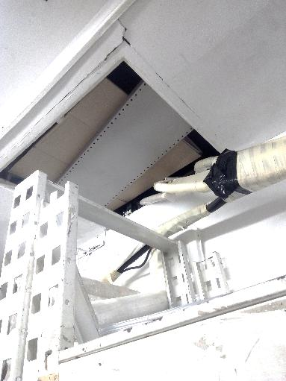
Réserve PGC: Absence du couvercle de la trappe de visite de la réserve. La protection n'était pas satisfaisante.

Slide 8
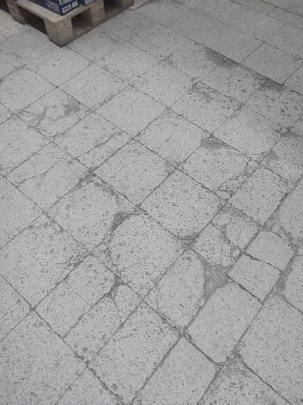
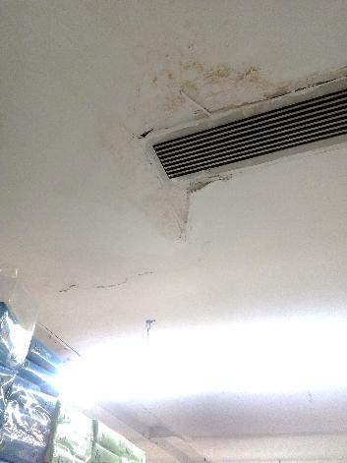
PGC: Présence de traces d'humidité avec peinture écaillée au plafond de l'espace clients.
Le carrelage du sol entre les rayons était ébréché.

